Slide 1

UNIDADE
DIDÁCTICA 1ª

Slide 2
Sabedes o que significan as siglas «TDX» do título da campaña?
Que é un radar?
Por que no título dise que activalo está en nós?
Como podemos activalo?
Que son as desigualdades de xénero?
PRIMERA ACTIVIDADE
“Que vos suscita o título... «Activa o radar TDX! Está en ti»?”

Slide 3
Aclarando as ideas...
Nº 1
Que é o xénero?
Nº 2
A que se refire o concepto de sexo?
Nº 3
Que son os estereotipos de xénero? Pensade algúns exemplos de estereotipos que adoitan asociarse aos homes…
Nº 4
En que consisten os roles de xénero?
Algúns dos roles que se asocian ás mulleres son…
Nº 5
Hai unha única forma de ser home ou ser muller? Por que?
Nº 6
Que é o patriarcado?
Este concepto ten que ver co machismo?

Slide 4
Nº 1. Que é o xénero?
O concepto de xénero refírese…
Ao conxunto de características psicolóxicas, sociais e culturais asignadas ás persoas en función do sexo asignado ao nacer.
Estas, lonxe de ser naturais, son construcións socio-culturais e determinan os comportamentos establecendo a discriminación entre o “masculino” e o “feminino” dotando así a mulleres e homes de certas características socialmente diferenciadas.

Slide 5
Nº 2. A que se refire o concepto de sexo?
O concepto de sexo refírese…
Ao conxunto de características físicas, biolóxicas e corporais coas que nacemos. Son naturais e non determinan os comportamentos das persoas.

Slide 6
Nº 3. Que son os estereotipos de xénero?
Os estereotipos de xénero son...
Aquelas ideas que crean expectativas sociais e actitudes sobre homes e mulleres.
Están moi arraigados socialmente e baséanse en xeneralizacións, non en feitos reais.
Utilizámolos para etiquetar e clasificar as realidades, así como para simplificalas. E isto define as nosas expectativas. É dicir, os estereotipos determinan o que se espera de nós polo mero feito de ser muller ou de ser home.
Condicionan como nos debemos comportar, sentir ou pensar, mais tamén inflúen nos roles que imos desempeñar na vida.
Pensade algúns exemplos de estereotipos que adoitan asociarse aos homes…
Algúns exemplos de estereotipos que adoitan asociarse aos home son: independencia, forza, racionalidade, agresividade, poder, seguridade, independencia, etc.

Slide 7
Nº 4. En que consisten os roles de xénero?
Os roles de xénero consisten en…
Os papeis sociais, tarefas e funcións que a sociedade determina e espera que cada persoa cumpra en función do sexo asignado ao nacer.
Son culturais, isto é, non todas as culturas perciben os mesmos roles de xénero. Na nosa sociedade entendemos, por exemplo, que os roles produtivos deben ser asumidos polos homes e os reprodutivos polas mulleres.
Moitas veces asimilámolos como propios, como unha eleccións persoal e voluntaria, comportándonos en función deles e cumprindo así coas expectativas que se teñen sobre nós.
Algúns dos roles que se asocian ás mulleres son…
Actividades relacionadas á reprodución e coidado familiar (abastecemento e preparación de alimentos, coidados e atención emocional) e relacionadas coa organización social (socializacións das crianzas, mantemento das redes familiares, comunitarias e de apoio mutuo, transmisión dos saberes tradicionais, etc.)

Slide 8
Nº 5. Hai unha única forma de ser home ou ser muller?
Por que?
Non.
Non hai nin nunca houbo unha única forma de ser home ou ser muller.
O xénero masculino e o xénero feminino non están determinados pola bioloxía.
Deste xeito, pode haber múltiples masculinidades e feminidades.
Pero si é certo que. dende que nacemos, somos clasificadas entorno a “dous sexos” e “dous xéneros”, apoiándose nos valores patriarcais e heteropatriarcais e que ditan modelos hexemónicos de masculinidade e feminidade moi desiguais.
Así, a adquisición da nosa identidade está condicionada por unha estrutura hexemónica, xerárquica e excluínte.

Slide 9
Nº 6. Que é o patriarcado? E este concepto ten que ver co machismo?
O patriarcado é...
Un sistema que concede privilexios aos homes, situando ás mulleres nunha posición de inferioridade e subordinación, establecendo relacións desiguais.
A súa influencia abrangue todos os ámbitos da vida: o público e o privado.
Inflúe tanto nas institucións (establecendo estruturas desiguais nas leis, no dereito, nas normas, etc.), como nas accións cotiás das persoas (nos valores, crenzas, etc.).
Mais....isto ten que ver co machismo?
Si.
O comportamento machista tamén é unha característica das sociedades de tipo patriarcal xa que é o home quen exerce o poder sobre a muller en todas as esferas da vida. Isto é, non só no entorno familiar, senón tamén no económico, laboral e social.

Slide 10
Mais...que son as desigualdades de xénero?
As desigualdades entre mulleres e homes...
Teñen a súa orixe nun modelo de sociedade androcéntrico, patriarcal e heteropatriarcal.
Así, todas as desigualdades de xénero constrúense en base á imposición destes sistemas de valores e crenzas.
Son un fenómeno social e cultural baseado na opresión e discriminación das persoas en base ao sexo asignado ao nacer.
Isto é, un sistema sexista.

Slide 11

(Transforma as Desigualdades de Xénero)

Slide 12
SEGUNDA ACTIVIDADE
Antes de nada...
respondamos as preguntas coas que arrancamos os motores!
Dise que activar o radar TDX está en nós porque...
Todas as persoas podemos detectar a presenza de desigualdades de xénero que están ao noso arredor e actuar contra elas!
E aínda que comezar a ser quen de detectar as desigualdades non é cousa dun día, todas as persoas podemos espertar a nosa conciencia, darnos conta que identificar as desigualdades tamén está en nós. Só temos que activar o radar, a nosa conciencia!
Unha vez que somos conscientes e activamos o noso radar, detectaremos un montón de situacións que antes pasabamos por alto ou, simplemente, pasaban desapercibidas porque as viamos como algo normal!

Slide 13
Ficha de análise do microvídeo…
Na primeira parte do microvídeo viuse como varios compañeiros e compañeiras manteñen un diálogo na aula. Lédeo con atención:
Téñoo decidido. Maña veño en saia.
Que flipao estás chaval!
E despois que? Taconciños e pintarte as uñas?
Vin que noutros sitios fano. Así que...e porque non?
Nin que foras unha tía!
Pero polo menos depílate as pernas senón vas parecer un marimacho!

Slide 14

Fagamos unha posta en común...
A un dos mozos que está a escoitar a conversa, ao detectar que as mensaxes están cargadas de estereotipos de xénero, actívaselle o seu radar TDX. E vós...activóusevos o voso radar?
  Que estereotipos de xénero detectades na conversa?
O mozo dáse conta que os estereotipos de xénero limitan a nosa forma de ser e provocan que existan desigualdades. E vós...
Como pensades que se sente o mozo que quere levar saia ante os comentarios dos seus compañeiros e compañeiras?
A roupa ten xénero?
Por que os estereotipos inflúen nos nosos comportamentos e condicionan e limitan nosa forma de ser?

Slide 15
Algunhas reflexións importantes...
Os e as rapazas actúan como axentes socializadores que exercen control social.
Outorgáselle á vestimenta un valor simbólico que constrúe o xénero .
Os prexuízos e estereotipos de xénero condicionan a liberdade das persoas .
A identidade de xénero é a vivencia interna e individual de vivir o xénero tal e como cada persoa a sinte e non ten por que coincidir co sexo asignado ao nacer.
A expresión de xénero é a forma na que manifestamos o xénero mediante o noso comportamento e a nosa aparencia.
Cómpre deixar de perpetuar, reforzar e lexitimar os modelos hexemónicos da feminidade e a masculinidade.
Non hai formas máis ou menos correctas de ser nin de sentir. Isto pasa por deixar de crear a excepcionalidade e “normalizar” a diversidade.

Slide 16
Para seguir afondando...
Actividade “Que é ser...?”
*
MULLER | HOME

Slide 17
Ao debate! E vós...que pensades?
As características que recollemos para as mulleres...poden atribuírse aos homes? E viceversa?
Que significa ser unha muller? E un home?
Que características atribuídas ás mulleres e aos homes valóranse como positivas ou negativas na nosa sociedade?
Como credes que sería para unha muller asumir as características de xénero tradicionalmente asociadas aos homes? Sería difícil ou fácil?
E no caso dos homes, como sería que asumisen características de xénero tradicionalmente asignadas ás mulleres? Sería difícil ou fácil?

Slide 18
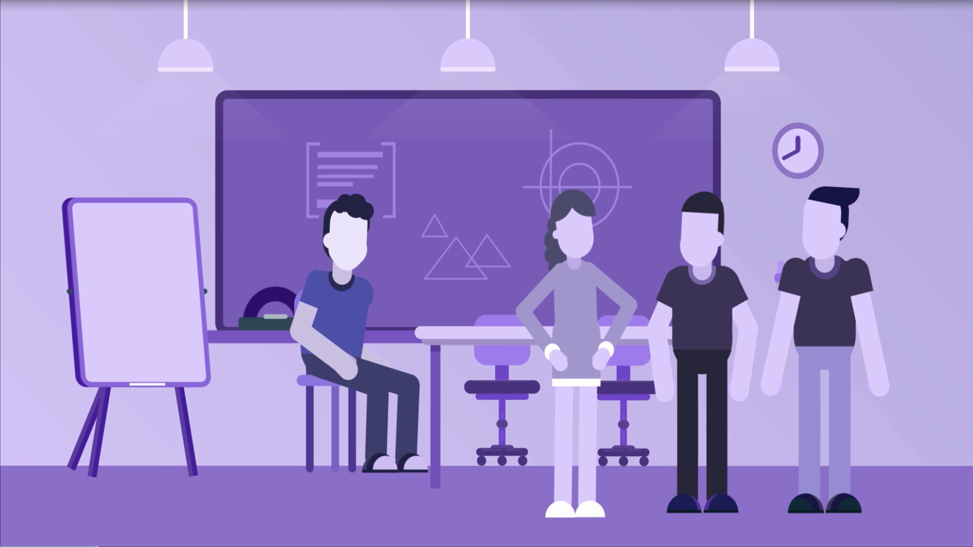
TERCEIRA ACTIVIDADE
18

Slide 19
Quen se anima ao mini teatro?
(Rapaza Nº 1). A que xogamos? (Rapaz Nº 1). Nós ao fútbol. (Rapaza Nº 2). Apuntámonos! (Rapaz Nº 1). Mellor mirade. Ás rapazas non tendes nin idea de fútbol. (Rapaz Nº 2) Xogade ás vosas cousas. Ide bailar.

Slide 20
Algunhas cuestións...
Que é o que vos di o voso radar ao observar esta situación?
Que estereotipos, prexuízos e roles de xénero detectades nesta conversa?
E que desigualdades de xénero detectades?

Slide 21
Ao debate! Vós que pensades...
Credes que unha moza non debería practicar actividades consideradas de “mozos”? E do mesmo xeito, un mozo debería realizar actividades consideradas de “mozas”? Por que?
Como pensades que se senten as mozas nesa situación? E como se sentirían os mozos se a situación fose ao revés, se fosen eles os que quixesen ir bailar e lles dixesen que fosen xogar ás súas cousas?
Por que chegamos a pensar que hai actividades exclusivas de nenas e actividades exclusivas de nenos? De onde nos veñen estas ideas?
E cales son as consecuencias destas ideas?
Pensades que este tipo de ideas poden limitar os nosos comportamentos e as nosas opcións? E as do grupo? De que forma?

Slide 22
Algunhas reflexións importantes...
Os mandatos de xénero limitan a liberdade das persoas.
Os roles e estereotipos de xénero son unha construción social imposta dirixida a controlar o noso comportamento.
A práctica deportiva, por si mesma, non ten xénero.
As diferenzas entre as capacidade físicas entre mulleres e homes están sobre-dimensionadas.
A ocupación dos espazos tamén é unha cuestión de igualdade.
Cómpre rachar coa segregación da práctica deportiva.

Slide 23
Implica a todas as persoas por igual e relaciónate dende o respecto

Slide 24
Para seguir afondando...
Actividade: fai que chegue a máis persoas do cole o radar TDX.
Aceptas o reto?
*
1º. Pensa un título para o microvídeo da campaña que acabas de ver. 2º. Elabora un cartel e adórnao como máis che guste. 3º. Colócao no lugar da aula que che indique profesorado.

